Slide 1
Directia de Asistenta Sociala Targoviste
Str. Calea Domneasca, nr. 216, email: dastargoviste@yahoo.com, www. dastargoviste.ro

Slide 2
OBIECTUL DE ACTIVITATE
Obiectul de activitate îl constituie acordarea de servicii sociale cu caracter primar şi specializat, menite să asigure prevenirea, limitarea sau înlăturarea efectelor temporare sau permanente ale situaţiilor de risc din domeniul protecţiei copilului, familiei, persoanelor singure, persoanelor vârstnice, persoanelor cu handicap, precum şi a oricăror persoane aflate în nevoie ce pot genera marginalizarea sau excluderea socială, precum si acordarea de servicii de sanatate publica specifice (servicii de sanatate scolara).

Slide 3
SERVICIUL PERSONAL
intocmeste Regulamentul de Organizare si Functionare, Regulamentul de Ordine Interioara si Codul de etica profesional al directiei in colaborare cu coordonatorii tuturor activitatilor DAS;
intocmeste organigrama institutiei, statul de funcţii si statul de personal;
aplica prevederile legale privind încadrarea, promovarea şi salarizarea personalului D.A.S.;
tine evidenţa registrului general de evidenţă a salariaţilor, le păstrează şi le completează cu toate modificările survenite;
asigură secretariatul comisiilor de concurs, respectiv al comisiilor de soluţionare a contestaţiilor;
răspunde de organizarea examenelor şi a concursurilor pentru încadrare şi promovare în muncă şi de verificare a îndeplinirii de către solicitanţi a condiţiilor prevăzute de lege pentru aceastea;
efectuează lucrările legate de încadrarea, transferul, modificarea sau încetarea raporturilor de serviciu respectiv a contractului individual de muncă pentru personalul din cadrul serviciului;
intocmeşte dosarele necesare în vederea pensionării angajaţilor proprii şi asistenţilor personali;
stabileste, conform prevederilor legale, cuantumul sporurilor de vechime, opereaza modificarile in situatia salariatilor si le comunica serviciului Contabilitate;
calculeaza drepturile de concediu ale salariatilor si le transmite sefilor si tine evidenta efectuarii acestuia;
organizează în luna decembrie, pentru anul următor, programarea concediilor de odihnă pentru personalul contractual al serviciului;
efectuează cercetarea prealabilă stabilirii sancţiunilor disciplinare;
gestioneza dosarele personalului angajat în cadrul directiei;
gestioneaza fişele posturilor personalului din cadrul directiei;
gestioneaza fişele de evaluare a performanţelor profesionale individuale ale angajaţilor întocmite de director, şeful de serviciu şi şefii de birouri;
tine evidenta timpului lucrat/si a concediilor de odihna/fara plata/boala, semnaland directorului neregulile constatate;
intocmeşte situatiile statistice privind numarul de personal, calificare, studii, incadrare;

Slide 4
Serviciul de Ajutor Social
solutioneaza cererile de solicitare a ajutorului social, in termen legal;
intocmeste anchete sociale pentru acordarea/neacordarea/modificarea ajutorului social in termen legal;
calculeaza si stabileste cuantumul ajutorului social conform fisei de calcul;
stabileste/modifica/suspenda si inceteaza dreptul la ajutor social, prin dispozitia primarului, conform legislatiei in domeniu;
urmareste indeplinirea de catre beneficiarii de ajutor social a obligatiilor ce le revin;
Primeste cererile si dosarele legal intocmite pentru acordarea indemnizatiei cuvenita parintilor sau reprezentantilor legali ai copilului cu handicap grav, precum si adultului cu handicap grav sau reprezentantului sau legal;
Intocmeste decizia in vederea acordarii/incetarii/mentinerii/modificarii indemnizatiei;
Gestioneaza dosarele de indemnizatie ale persoanelor cu handicap;
Intocmeste lunar pontajul si il transmite serviciului contabilitate in vederea platii indemnizatiei;
Pune la dispozitia solicitantilor cererea si declaratia pe propria raspundere privind veniturile si componenta familiei;
Primeste si verifica cererile si declaratiile pe propria raspundere privind componenta si veniturile familiei solicitantilor de ajutor pentru incalzirea locuintei;
Stabileste dreptul la ajutorul pentru incalzirea locuintei si supune spre aprobare primarului;
Acorda stimulentul educational in conditiile Legii nr. 248/2015 privind stimularea participării în învăţământul preşcolar a copiilor provenind din familii defavorizate şi procedura de acordare a tichetelor sociale pentru grădiniţă;

Slide 5
Serviciul de alocatii si indemnizatii
Primeste cererile pentru acordarea alocatiei de stat si actele doveditoare din care rezulta indeplinirea conditiilor legale de acordare a acestui drept;
solutioneaza cererile de solicitare a alocatiei pentru sustinerea familiei, in termen legal;
intocmeste anchete sociale pentru acordarea/neacordarea/modificarea alocatiei pentru sustinerea familiei in termen legal;
stabileste/modifica/suspenda si inceteaza dreptul la alocatie pentru sustinerea familiei, prin dispozitia primarului, conform legislatiei in domeniu;
Primeste cererile pentru acordarea indemnizatiei/stimulentului pentru cresterea si ingrijirea copilului si actele doveditoare din care rezulta indeplinirea conditiilor legale de acordare a acestui drept;
Consilieaza si informeaza potentialii beneficiari despre beneficiile de asistenta sociala acordate de Directia de Asistenta Sociala;
Verifica prin evaluare initiala situatia socio-economica a beneficiarilor care se adreseaza serviciului;
Primesc si verifica dosarele depuse pentru acoradarea beneficiilor de asistenta sociala;

Slide 6
Serviciul Asistenta Sociala
protectia si promovarea drepturilor copilului
prevenirea separarii copilului si reintegrarea acestuia in familie
monitorizarea copiilor cu parinti plecati la munca in strainatate si a celor care au instituita tutela;
protectia adultului aflat in dificultate;
protectia si promovarea drepturilor persoanelor cu handicap;
protectia si promovare drepturilor persoanelor varstnice;
consiliere psihologica, informare si orientare.
acordarea asistentei medicale comunitare:
implicarea comunităţii în identificarea problemelor medico-sociale ale acesteia;
catagrafierea gravidelor si inscrierea la medicul de familie;
urmarirea gravidei si insotirea la controale periodice;
colaboreaza cu SAS pentru inscrierea in registrul de stare civila;
catagrafierea bolnavilor de TBC, urmarirea contactilor si a medicatiei;
consiliere privind importanta scolii si a educatiei precum si a igienei personale si a casei;
catagrafierea bolnavilor cronici si a batranilor aflati in risc;
definirea şi caracterizarea problemelor medico-sociale ale comunităţii;
dezvoltarea programelor de intervenţie, privind asistenţa medicală comunitară, adaptate nevoilor comunităţii.

Slide 7
Biroul de ingrijire la domiciliu pentru persoane varstnice
evalueaza situatia persoanelor varstnice care necesita asistenta sociala pe baza datelor cu privire la afectiunile care impun ingrijire speciala, capacitatea de a se gospodari si de a indeplini cerintele firesti ale vietii cotidiene, conditiile de locuit, precum si veniturile efective sau potentiale pentru asigurarea satisfacerii nevoilor curente ale vietii;
evalueaza si reevalueaza situatia socio-familiala a persoanelor varstnice in vederea acordarii serviciilor de ingrijire la domiciliu;
evalueaza gradul de satisfactie al beneficiarilor privind serviciul acordat;
verifica si organizeaza activitatea ingrijitorilor la domiciliu;
asigura instrumentarea dosarelor persoanelor varstnice aflate in ingrijire.

Slide 8
Serviciul Crese
In cadrul acestui serviciu functioneaza 8 unitati, cu program prelungit, avand urmatoarea componenta Cresa nr. 2 (Voinicel) – 60 de locuri, Cresa nr. 8 (Prichindel) – 40 de locuri, Cresa nr. 13 (Pinochio) – 40 de locuri, Cresa nr. 14 (Neghinita) – 40 de locuri, Cresa nr. 16 (Buburuza) – 40 de locuri, Cresa nr. 15 (Degetica) – 30 de locuri, Cresa Spiridus – 40 de locuri si Cresa Iepurila -15 locuri.
În îndeplinirea scopului lor, creşele ofera, pe timpul zilei, servicii integrate de ingrijire, supraveghere si educatie timpurie copiilor de varsta anteprescolara.

Slide 9
Principalele servicii acordate:
a) asigura servicii de ingrijire si supraveghere a copiilor cu varsta anteprescolara prin personalul angajat specializat;
b) asigura un program de educatie timpurie adecvat varstei, nevoilor, potentialului de dezvoltare si particularitatilor copiilor cu varsta anteprescolara, prin personalul specializat angajat;
c) asigura supravegherea starii de sanatate si de igiena a copiilor si acorda primul ajutor si ingrijirile medicale necesare in caz de imbolnavire, pana la momentul preluarii copilului de sustinatorul legal sau al internarii intr-o unitate medicala, dupa caz, prin personalul angajat specializat;
d) asigura nutritia copiilor cu respectarea normelor legale in vigoare, prin personal specializat;
e) colaboreaza cu familiile copiilor care frecventeaza cresa si realizeaza o relatie de parteneriat activ cu parintii/reprezentantii legali in respectarea interesului copilului, prin personalul specializat;
f) asigura consiliere si sprijin pentru parintii/reprezentantii legali ai copiilor, prin personalul angajat specializat;
g) contribuie la depistarea precoce a situatiilor de risc care pot determina separarea copilului de parintii sai si sesizeaza institutiile abilitate in acest sens, prin personalul angajat specializat.
h) semnalează directorului D.A.S. orice element prin care se constată abuzarea copilului, neglijarea acestuia de către familie şi / sau urme ale violenţei;
g) asistentii sociali gestioneaza dosarele de inscriere cresa;
i) Personalul acorda servicii sociale respectand drepturile si libertatile fundamentale ale copilului, avand o atitudine corecta fata de acestia, plina de afectivitate.

Slide 10
Serviciul Proiecte, Achizitii, Investitii
Biroul programe si proiecte:
iniţiază şi implementează proiecte de interes local, cu finanţare din bani publici şi fonduri internaţionale, utilizând strategiile managementului de proiect;
instrumenteaza implementarea programelor si proiectelor aprobate;
initiaza strategii de identificare a problemelor de interes comunitar ale minoritatilor locale pentru ameliorarea acestora prin implementarea unor proiecte de interes local;
centralizeaza si tine evidenta tuturor surselor de finantare interne si externe.
Biroul achizitii, investitii:
elaboreaza programul anual de achizitii publice, pe baza necesitatilor si prioritatilor comunicate de celelalte compartimente, program care se aproba de director, cu avizul compartimentului financiar;
elaboreaza intocmirea documentatiei de atribuire si raspunde de aplicarea si finalizarea acestor proceduri, conform legii;
intocmeste raportul anual de achizitii publice, conform legii;
intocmeste caiete de sarcini pentru achizitiile publice;
participa la organizarea licitatiilor si a selectarilor de oferta, in conditiile legii;
raspunde de stabilirea circumstantelor de incadrare prevazute in legislatia pentru aplicarea fiecarei proceduri de achizitie publica sau cumparare directa

Slide 11
Compartiment formare profesionala
implementeaza si instrumenteaza activitatile de consiliere si formare profesionala in cadrul programelor de formare profesionala pentru care s-a angajat asigurarea sustenabilitatii pe o perioada de minim 3 ani de la finalizarea proiectelor care au facut obiectul acestora;
intocmeste documentatia necesara autorizarii cursurilor de formare profesionala;
tine evidenta Registrului absolventilor, completeaza si elibereaza certificatele de absolvire/calificare;
intocmeste situatiile centralzatoare privind desfasurarea examenelor si solicita eliberarea certificatelor de absolvire/calificare de la AJPIS Dambovita.

Slide 12
Cantina de Ajutor Social
prestează servicii sociale gratuite sau contra cost persoanelor aflate în situaţii economico-sociale sau medicale deosebite. Numarul de beneficiari este stabilit prin hotarare de consiliu anual;
Gestioneaza dosarele beneficiarilor.
Pregateste, distribuie hrana calda si rece pentru beneficiarii Cantinei de Ajutor Social si pentru Centrele din subordinea DAS.

Slide 13
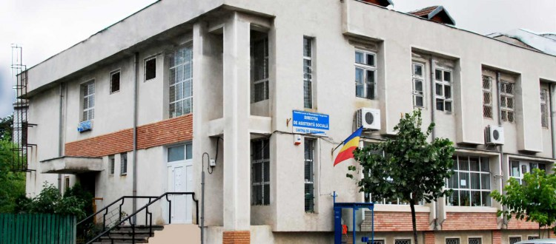

Slide 14
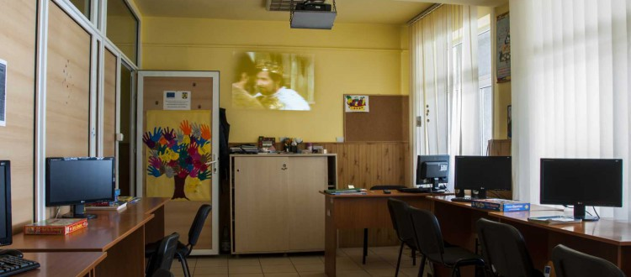
Centrul de zi pentru copii cu dizabilitati

Slide 15
Asigura servicii de tip suport, socializare si petrecere a timpului liber are ca activitate:
Dobândirea deprinderilor de viaţă independenta pentru copii cu dizabilitati.
Servirea unei mese zilnic, de persoană, pranzul, in limita alocatiei de hrana prevazuta de reglementarile in vigoare - masa este asigurata prin Cantina de Ajutor Social.
Asistenta si protectia copiilor cu defect de intelect;
Activităţi recreative desfăşurate de referenţii de la grupe, venite în completarea programului şcolar, vizând dezvoltarea de abilitati in folosirea calculatorului si jocuri logice cu scop de terapie ocupationala;
Servicii de consiliere psihologica;
Identificarea cazurilor de autism si interventia de tip psihodinamic;
Servicii de orientare scolara;
Consilierea familiei şi a copilului/tânărului cu dizabilităţi;
Consilierea în situaţie de criză;
Consilierea de grup.
Activitati de educatie fizica si sport;

Slide 16
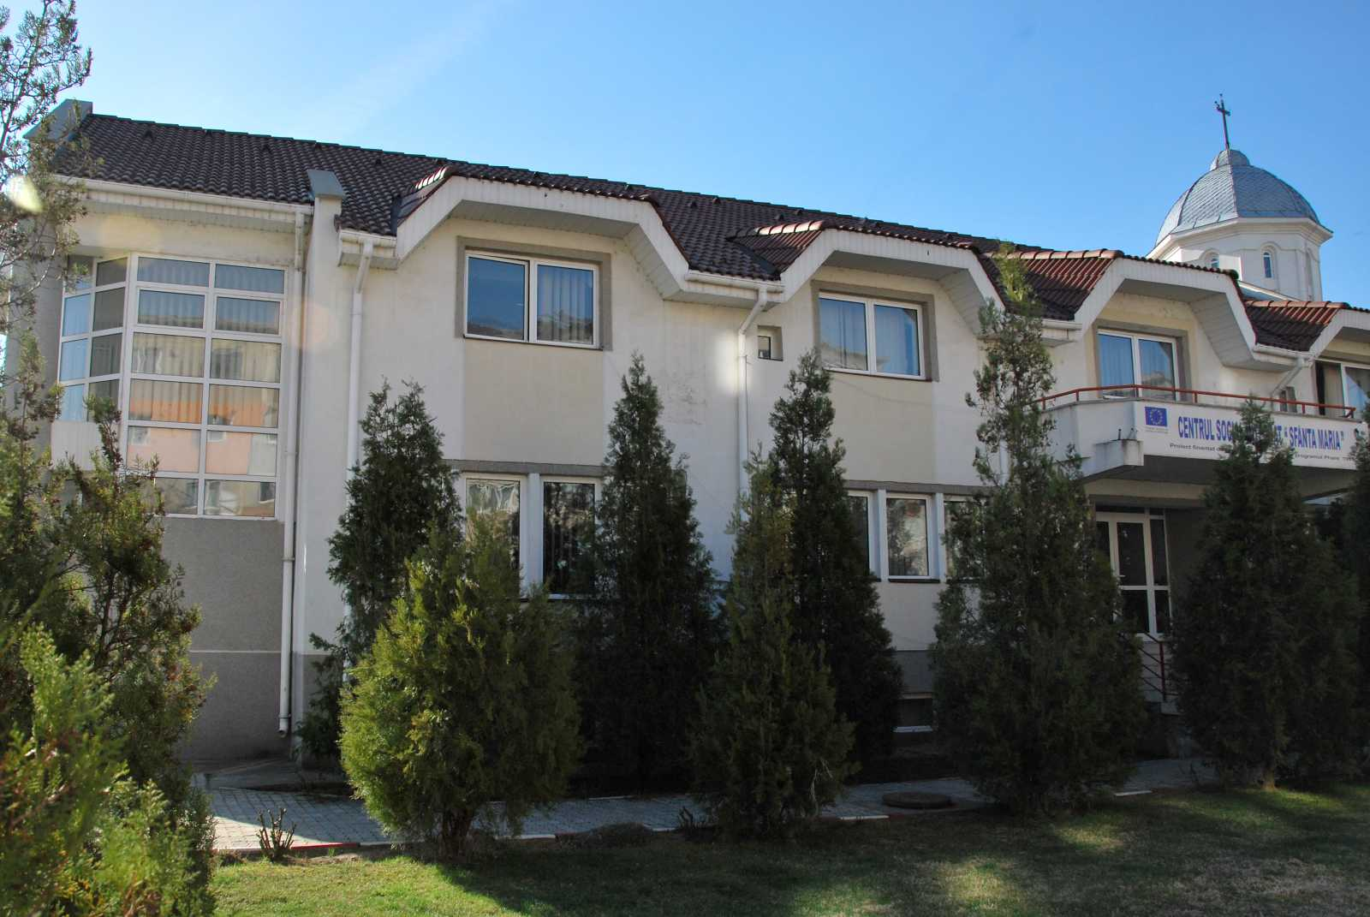
Centrul Rezidential de asistenta si reintegrare/reintegrare sociala pentru persoanele fara adapost „Sfanta Maria”
Centrul Rezidential de asistenta si reintegrare/reintegrare sociala pentru persoanele fara adapost „Sfanta Maria” este prevenirea si limitarea unor situatii de vulnerabilitate si dificultate sociala.
Serviciul social Centrul Rezidential de asistenta si reintegrare/reintegrare sociala pentru persoanele fara adapost „Sfanta Maria” funcţionează cu respectarea prevederilor cadrului general de organizare şi funcţionare a serviciilor sociale, reglementat de Legea nr. 292/2011, cu modificările ulterioare, Ordonanta nr. 68/2004 cu modificările şi completările ulterioare, Legea nr. 448/2006, republicată, cu modificările şi completările ulterioare.

Slide 17
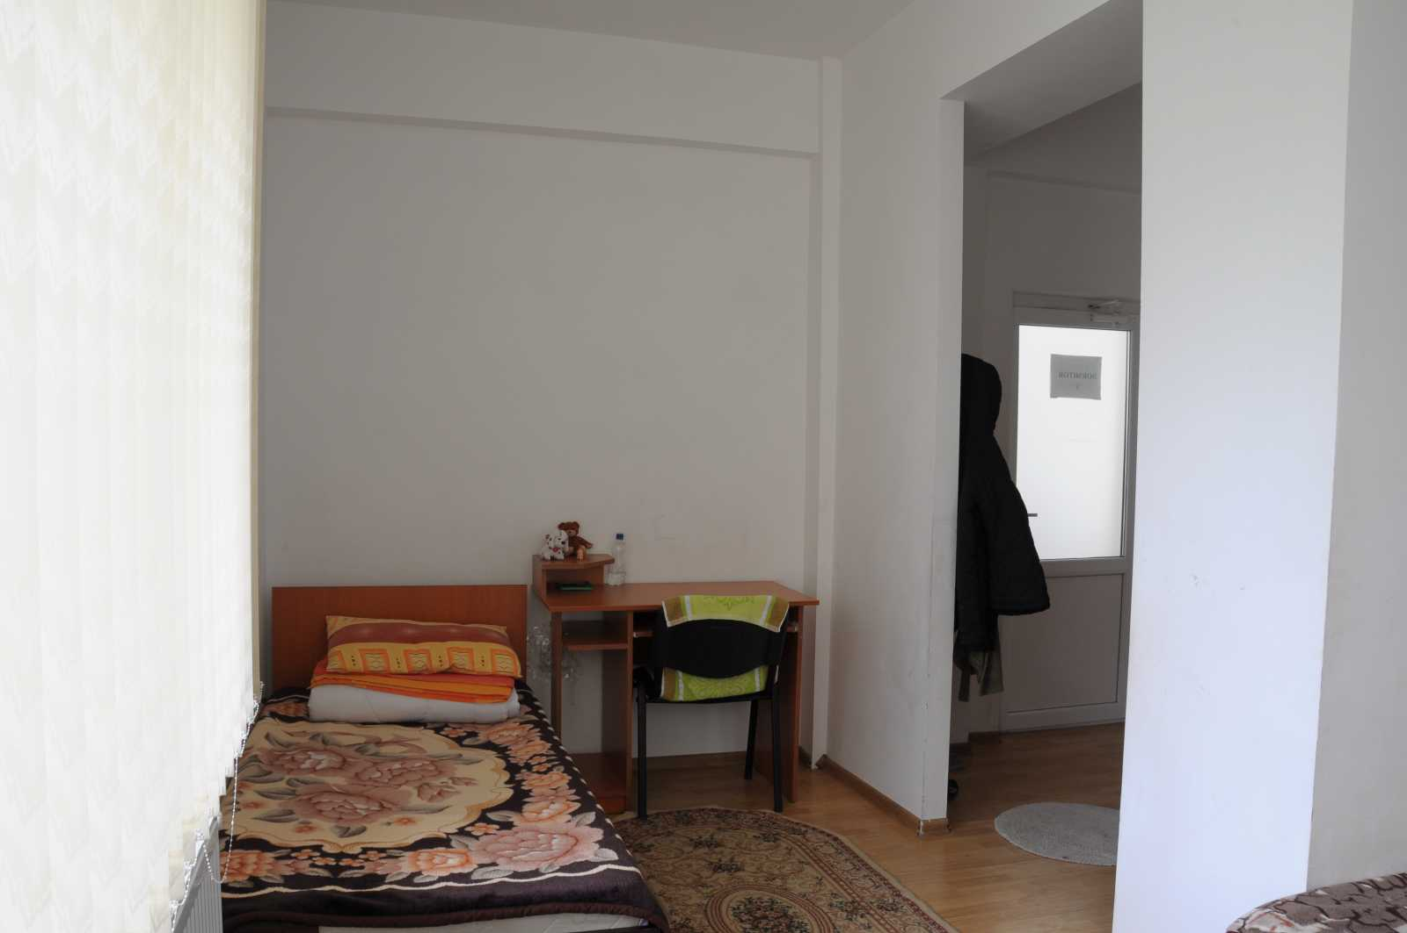
Centrul Rezidential de primire in regim de urgenta pentru victimele violentei domestice „Impreuna vom reusi”
Scopul serviciului social: - Scopul serviciului social al Centrului rezidential de primire in regim de urgenta pentru victimele violentei domestice “Impreuna vom reusi”, este furnizarea de servicii sociale persoanelor victime ale violentei in familie in conformitate cu Legea 217/2003 privind asistenta sociala a persoanelor victime ale violentei in familie, republicata in 2010 si Legea nr. 292/2011 a asistentei sociale cu modificarile si completarile ulterioare.

Slide 18
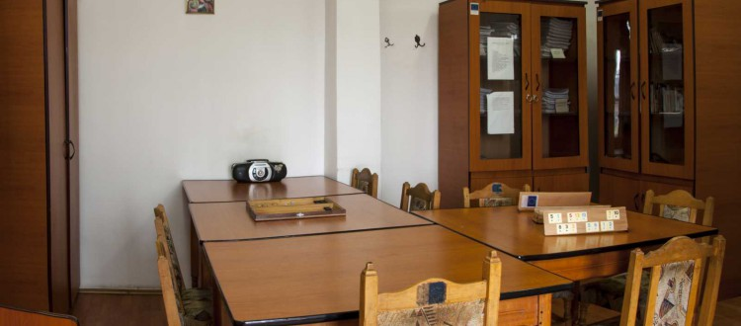
Caminul pentru persoane varstnice „Sfanta Elena”
cu program permanent, are ca activitate acordarea de ingrijire in regim rezidential a persoanelor varstnice- capacitate 15 locuri.
Scopul serviciului social: Scopul serviciului social al ”Caminului pentru persoane varstnice Sf. Elena” este furnizarea de servicii sociale persoanelor varstnice in conformitate cu Legea 17/2000, lege privind asistenta sociala a persoanelor varstnice, republicata in 2007, Legea nr. 292/2011 a asistentei sociale cu modificarile si completarile ulterioare.

Slide 19
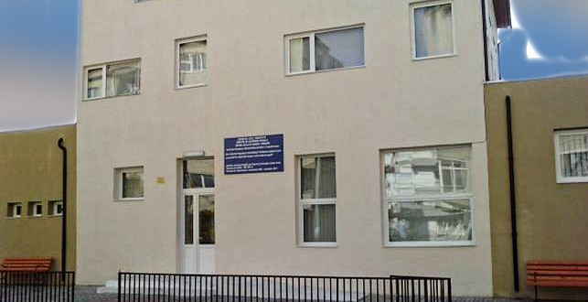
Adapost de noapte „Speranta”

Slide 20
- cu program permanent si o capacitate de 50 de locuri asigură adăpost temporar persoanelor fără locuinţă, oameni ai strazii sau care temporar se afla in risc social pe raza Municipiului Targoviste si acorda urmatoarele servicii:
1.Gazduire temporara;
2.Consiliere sociala;
3.Asistenta medicala;
4.Consiliere si consultanta juridica – in cadrul consilierii juridice, beneficiarii vor primi informatii cu privire la: drepturile de care pot beneficia, modul in care-si pot exercita drepturile, procedurile juridice aplicabile. Se ofera ajutor in elaborarea unor documente si orientarea catre institutiile competente; Consultanta juridica esste asigurata de catre compartimentul juridic din cadrul directiei.
5.Consiliere si evaluare psihologica;
6.Consiliere ocupaţională - prin acordarea informaţiilor necesare, dar şi a sprijinului pentru integrarea în muncă, readaptarea şi recalificarea profesională a persoanelor asistate;
7.Consiliere cu familia.

Slide 21
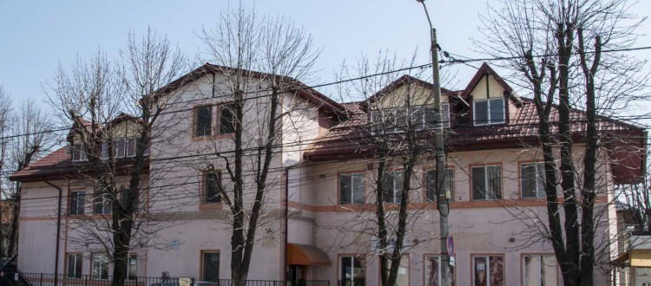
Centrul de zi pentru copii cu autism si sindrom Down „Sfanta Maria”

Slide 22
- cu o capacitate de 50 de locuri, asigura promovarea si protejarea drepturilor copilului cu autism si sindrom Down, avand ca obiectiv general imbunatatirea calitatii vietii acestor copii cu nevoi speciale si a familiilor acestora.
Beneficiarii acestui centru sunt toti copii diagnosticati cu autism si sindrom Down din Municipiul Targoviste. Beneficiarii secundari sunt parintii sau reprezentantii legali ai copiilor cu autism si Down, admisi in centru de zi.
Scopul serviciului social: Centrul de zi isi propune sa asigure imbunatatirea calitatii vietii copiilor cu autism si sindrom Down, precum si a familiilor acestora.

Slide 23
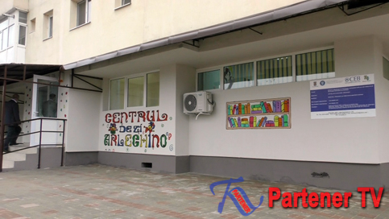
Centrul de zi Arlechino

Slide 24
- cu o capacitate de 15 locuri, are ca obiect de activitate – acordarea de servicii comunitare de prevenire a separării copilului de familia sa a căror beneficiari direcţi vor fi:
copii şi părinţi cărora li se acordă prestaţii şi servicii destinate prevenirii separării lor;
copii care au beneficiat de o măsură de protecţie specială şi au fost reintegraţi în familie;
copii care beneficiază de o măsură de protecţie specială;
copii care provin din familii care prezintă relaţii disfuncţionale (părinţi cu comportament violent, consumatori de alcool, etc);
copii aflaţi în situaţie de risc de abandon, abuz, neglijare şi exploatare şi familiile acestora;
părinţi ai căror copii beneficiază de o măsură de protecţie specială;
părinţi care au nevoie de consiliere pentru îngrijirea şi educarea copiilor, etc.

Slide 25
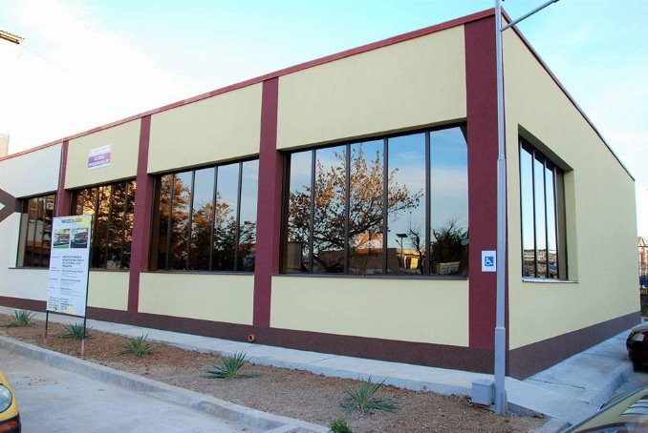
Clubul de pensionari nr. 1
Scopul serviciului social Club de pensionari nr. 1este de prevenire şi/sau limitare a unor situaţii de dificultate şi vulnerabilitate, care pot duce la marginalizare sau excluziune socială, promovând participarea persoanelor vârstnice la viaţa socială şi cultivarea relaţiilor interumane. Ansamblul de activităţi realizate pentru a răspunde nevoilor sociale, precum şi celor speciale, individuale, familiale sau de grup.

